Slide 1
Incontro del corso di aggiornamento
LA MORTE, ESPERIENZA FONDAMENTALE DELLA VITA
SGUARDO, VISIONE, IMPEGNO
15 – 20 e 27 ottobre - 3, 10 e 19 novembre 2020
dalle 15,30 alle 17,30
Centro Interculturale Zonarelli di Bologna Via Giovanni Antonio Sacco, 14, 40127 Bologna
PENSARE LA MORTE - 20 ottobre
Traccia della conversazione:
Parliamo di un ambito vastissimo che che ha toccato la filosofia sin dai suoi inizi; che comprende sia discorsi generali sulla morte e il morire, sia esperienze di perdita personalissme, sia quel continuo “morire giorno per giorno” che in un certo senso può essere definito il nostro vivere.
La filosofia si è esercitata su questo con continui reciproci prestiti nei secoli verso le religioni (citazioni dal cristianesimo e dalla filosofia) e verso le culture: in particolare verso la cultura moderna occidentale, che si è posta come il punto di arrivo di tutta la storia e della filosofia stessa, condizionando queste ultime in modo importante.
Queste interferenze e condizionamenti molto forti rendono necessario provare a scendere a un livello non appariscente, ma profondo e reale, per distinguere due modi molto diversi di filosofare che dal basso condizionano il punto di vista della filosofia sulla morte: i “mondi” del pensiero sono “due” o “uno solo”? E come stanno in relazione fra loro (esclusiva, di continuità, o uno dentro

Slide 2
2
l’altro)?
Dalla risposta a questa domanda dipende il poter considerare la morte, in fondo in fondo, o il
rinforzo di un certo modo di vivere questa vita – l’unica –, o il punto più importante di arrivo della vita e la partenza verso un modo ignoto di pensare questa vita.
Chiarendo questa differenza, la filosofia non si offre, in concorrenza, come “verità” alternativa alle religioni, ma come chiarimento di base su cosa diciamo quando proviamo a pensare la morte, a qualunque religione o cultura si appartenga: un tentativo cioè di un lessico e di un ragionare comune.
Prendiamo quindi in esame alcuni autori che hanno provato a pensare la morte sia come rinforzo di questa vita (nelle testimonianze iconografiche), sia come passaggio (nei brani citati).
Rosenzweig (testi) - tesi estrema: tutta la filosofia non è altro che un unico tentativo per far dimenticare che esiste la morte.
Illich (testi) - la morte come esperienza estrema; la sua relazione col silenzio, col pensiero, col relazionarsi con gli altri, con la preghiera.
Benjamin (testi) - come il nostro Leopardi è un grande critico dell'Ottocento soddisfatto di sé e mostra quanta morte e rifiuto della vita aleggi nelle nostre modalità e mode di vita, argomentandolo filosoficamente e storicamente, cioè razionalmente.
Per finire: nel nostro momento storico non viviamo sotto una campana di vetro ma all’ombra lunga di tutte le scelte fatte molto prima di noi: un picc’’’olo esempio sono le leggi napoleoniche sui cimiteri confrontate con la pratica della cremazione che si è ultimamente sempre più diffusa (documenti iconografici).

Slide 3
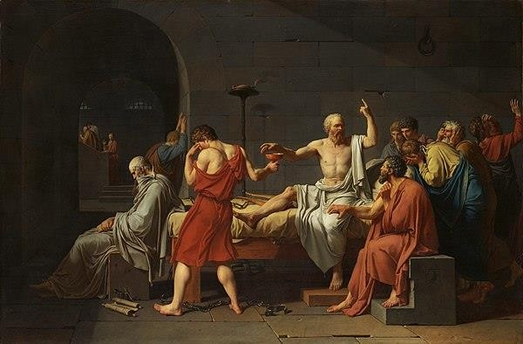
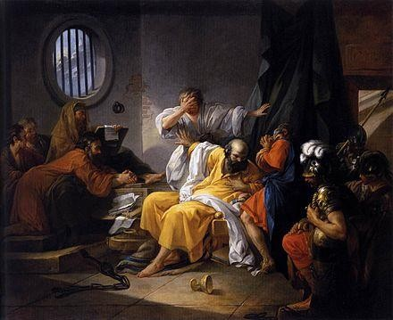
3
I.LA FILOSOFIA: UNA CARRELLATA DI ESEMPI, MODELLI?
1.1. La morte di Socrate, J.-L. David 1787
1.2 La morte di Socrate, Jcq. Phl. Jsph de Saint-Quentin, 1762

Slide 4
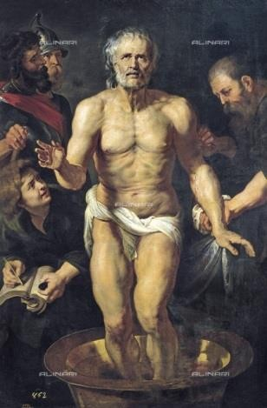
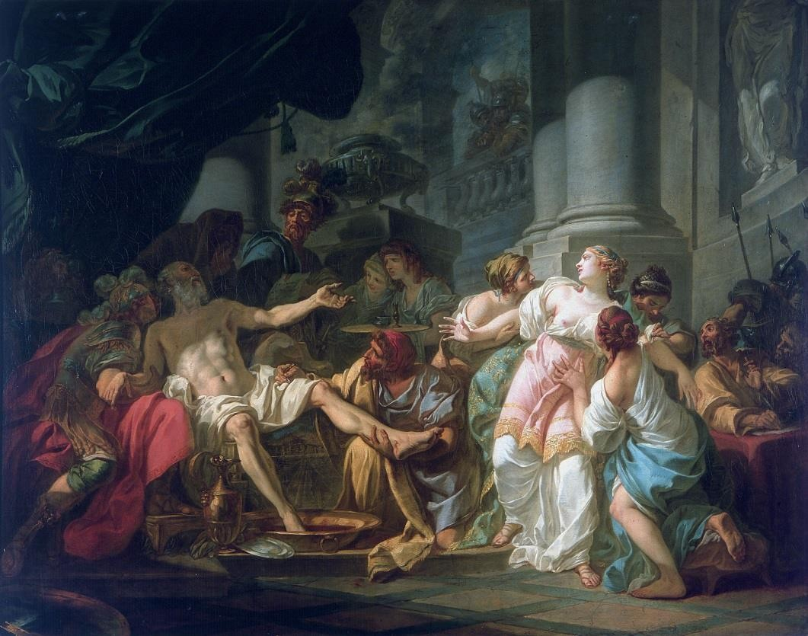
4
1.3 P.P.-Rubens,
Seneca morente, 1614
1.4 J.-L.David, La morte di Seneca, 1773

Slide 5
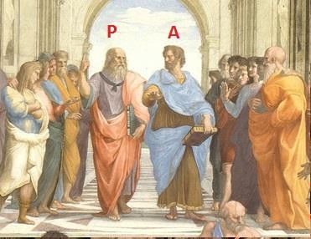
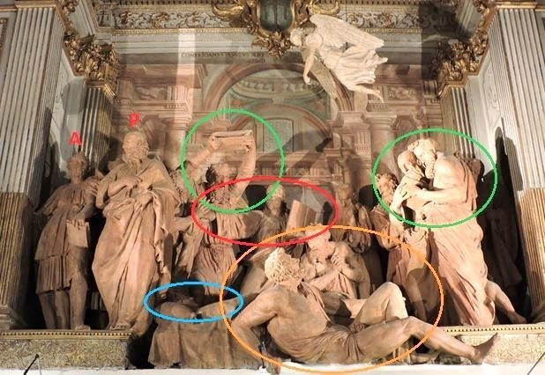
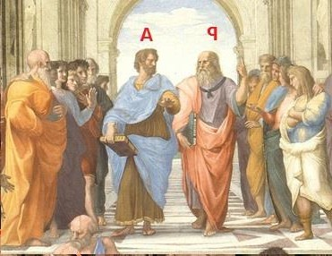
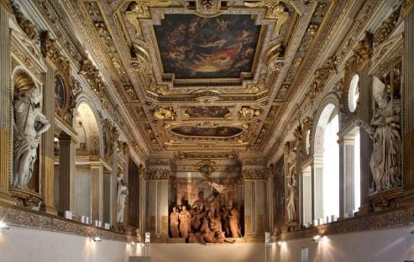
5
1.7 Raffaello, "La scuola di Atene", Vaticano (1509-11ca; particolare)
1.5 – 1.6 Alfonso Lombardi, "I funerali della Vergine", 1522, Bologna, s.M.della Vita.

Slide 6
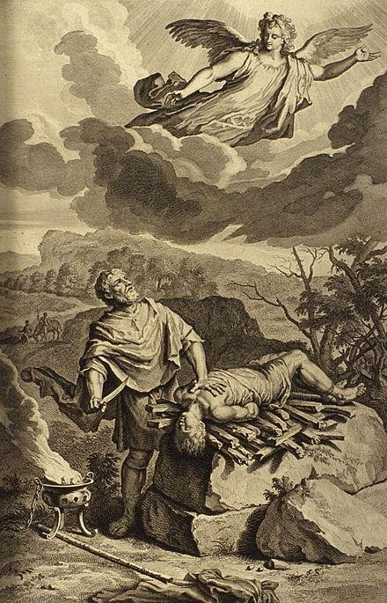
6
1.8 Gerard Hoet, “Il sacrificio di Isacco”, 1728, Amsterdam.

Slide 7
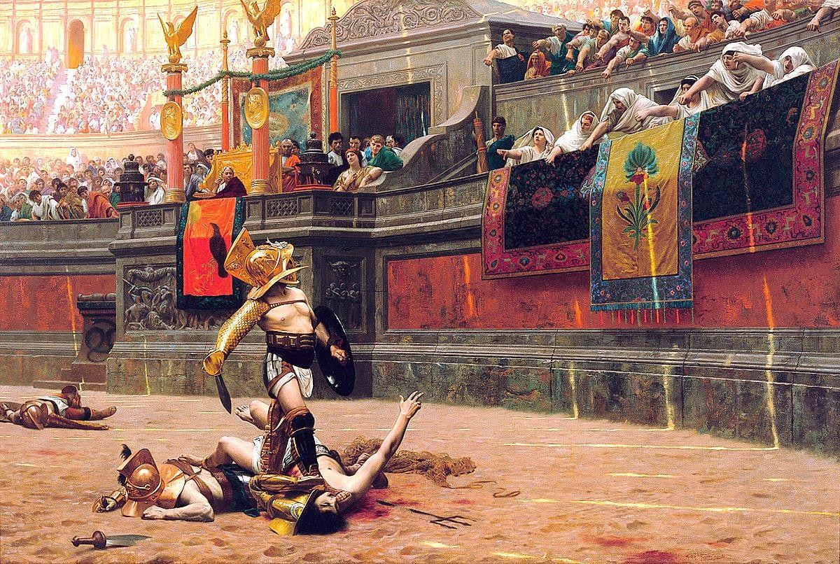
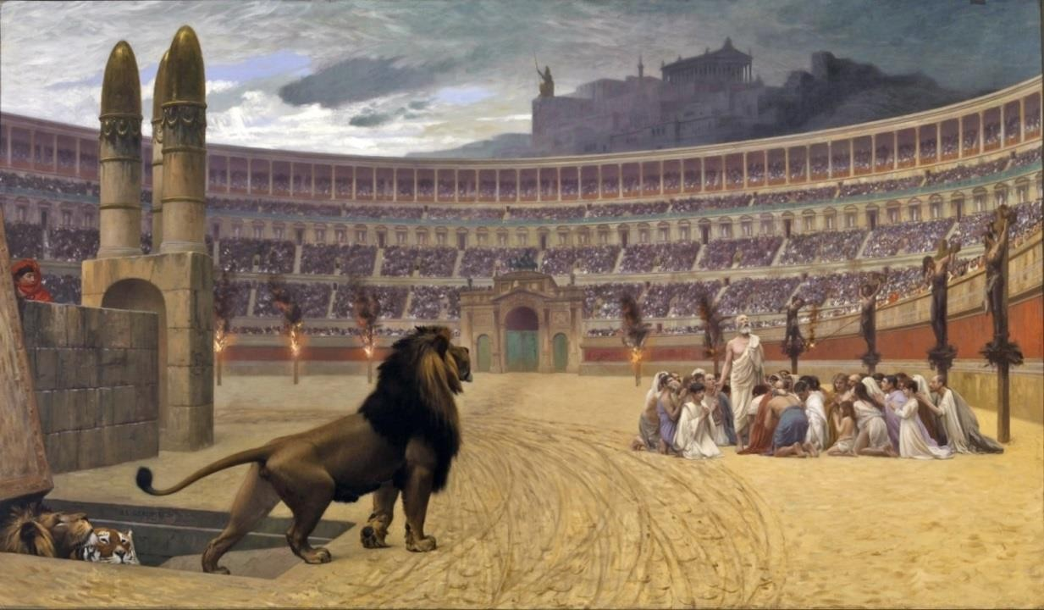
7
1.9 Jean-Louis Gerôme, "Pollice verso", 1862
1.10 Jean-Louis Gerôme, "Martiri cristiani", 1863/83

Slide 8
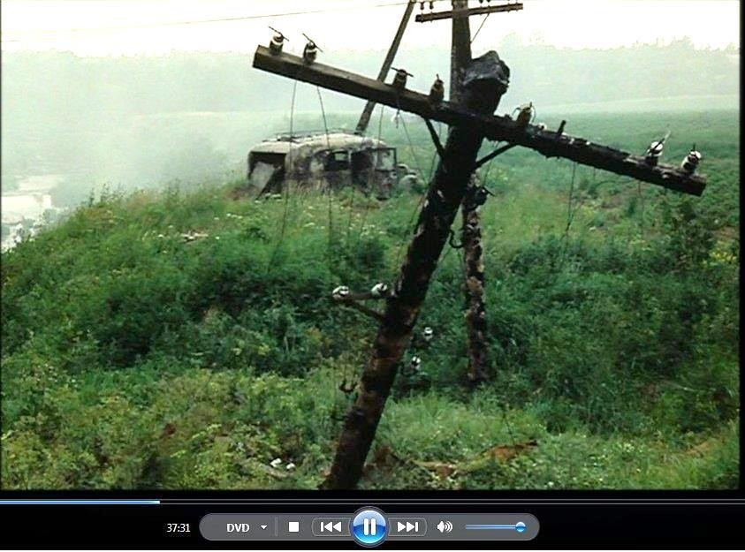
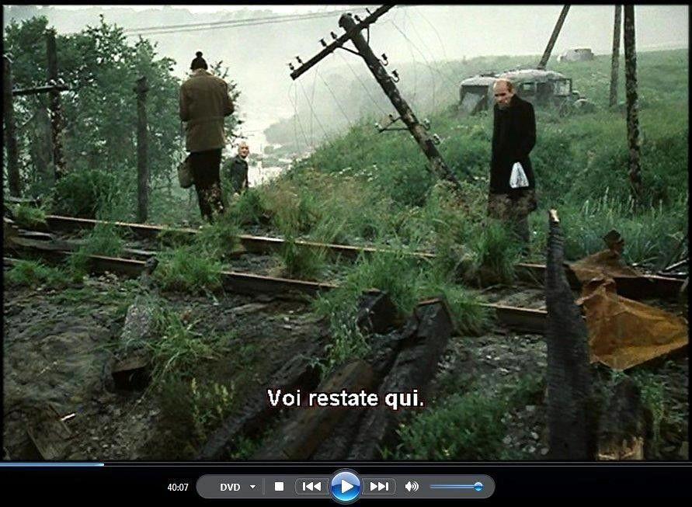
8
1.11 – 1.12 Andrej Tarkovskij,
"Stalker", 1979, URSS-RDT, 161 min.

Slide 9
9
II.LA FILOSOFIA SI CONFRONTA CON LA MORTE IN SENSO CRISTIANO TESTI DI GIUSEPPE DOSSETTI (1913-1996)
1) il paradosso del farsi uomo di Dio fino alla morte
“E’ il Mistero più occulto e profondo di ogni altro: incarnandosi, Dio si fa comprendere nella misura che appare più incomprensibile: egli è occulto proprio nella sua manifestazione.¹ C’è un versante positivo: la assunzione e
lievitazione propulsiva di tutta la natura umana e di tutti i valori creati, considerati nella loro positività, dimenticando tutto ciò che ci è di peso e il peccato che ci intralcia (Eb 12,1): e però non va dimenticato perché tra le tante possibilità il Padre non ha scelto per il Figlio un’incarnazione che avesse un esito trionfale o in
qualche modo vittorioso ma fino alla morte di croce (Fil 2,6-8): nel De Baptismo di Basilio il farsi uomo fino alla morte è presentato come un blocco solo, assolutamente semplice e unitario, non concetti accostati. / L’umiliazione, lo svuotamento del Cristo che è già nell’incarnazione è portato con un rigore estremo fino alle ultime conseguenze di un’incarnazione crocifissa.² Perciò la non-vittoria, il fallimento dominano tutta la vita di Cristo e del cristiano, se vuole imitarlo : “Se la Verità non volle difendere se stessa con le armi, ritieni tu di poter difendere la tua libertà, anche se giusta e in nome della fede, con una schiera di armati? Perché combattere fino alla fine per un bene terreno, anzi per Babilonia? L’organizzazione ecclesiastica non è stata creata ad altro, se non a pascolare e istruire quel popolo che si dice cristiano”: così Gioacchino da Fiore³.
¹ “L’esegesi spirituale secondo don Divo Barsotti [1994]”, in: LA PAROLA DI DIO SEME… [2002], 179: cita da: D.Barsotti, il mistero cristiano nell’anno liturgico.
² Esercizi 22-27.9.1969, in: UN SOLO SIGNORE (1969) [2000], 136.
³ “Tu sei re? [1994]”: Il VANGELO NELLA STORIA [2012], 68-9; 71; 73.

Slide 10
10
morte non decisa da Pilato ma dal Padre
E anche se in Pilato - romano che la sapeva lunga, che ne aveva visto e fatto di tutti i colori – c’erano sicuramente dei grossi interessi contro il riconoscimento della verità – non doveva certo essere un simpatizzante del Cristo, che gli creava una grana: e sappiamo benissimo come si comportano spesso i funzionari – lui era un alto funzionario dello Stato –: uno che ti crea una grana così è molto peggio di un criminale che si può liquidare in un momento in base alla legge... Colui che ha deciso la sua morte non è Pilato, non è la curia romana, ma il Padre.⁴
coerentemente espressa fin dalla teologia antica
Teologia nuova? No. Teologia antica. Già formulata dal più rigorosamente biblico dei Padri orientali, Basilio di Cesarea, nel suo scritto sul battesimo, anticipando in modo ancor più esatto e valido la formula di Jürgen
Moltmann, Il Dio crocifisso, secondo il quale oggi dopo Auschwitz non sarebbe più possibile fare teologia se Dio stesso non fosse stato ad Auschwitz soffrendo con gli assassinati con tutte le conseguenze: nella incarnazione “fino alla morte di croce non ci ritroviamo di fronte a un nascondimento di Dio ma all’alienazione del suo abbassamento”.⁵
portatrice paradossale di una potenza immane
La morte del Cristo e la presenza del Padre nella sua passione e nella sua morte conferisce al Cristo una particolare libertà di continuare a operare anche dopo la morte e di continuare il suo compito di messia,
⁴“Venerdì santo 1978”, OMELIE E ISTRUZIONI PASQUALI 1975-1978, 205, 207, 206.
⁵ “Introduzione” in: LE QUERCE DI MONTE SOLE [1986], ed. 1994, XXVIII.

Slide 11
11
rivelatore del Padre, profeta e annunciatore, tra i morti. annunciare l’Evangelo ai morti nell’inferno.⁶
E’ con la sua morte che Cristo diventa libero di
che si esprime in modo non eroico
Non è tanto un’operazione: Gesù non è un eroe in qualche modo dotato di una potenza nuova; è l’esplicarsi del
suo essere, ciò che è per così dire ab origine. Liberato da tutti i vincoli a cui si era volontariamente assoggettato espande, morto, tutta la sua potenza sul regno della morte e del demonio: si completa e si attualizza la totalità del mistero già iniziato con il suo ingresso nel mondo attraverso la sua nascita.⁷
in una presenza capovolta
Questa paternità del Padre mentre il Figlio muore in croce è il capovolgimento – e non un analogo sia pure altissimo – della paternità naturale come la pensiamo noi, è la confutazione di una analogia che sia soltanto estensione o intensificazione della paternità naturale. Una presenza rovesciata, un capovolgimento incomprensibile della paternità. Dovrebbe dare una coppa piena di ogni bene e di ogni grazia, di pace e di consolazione, piena del suo amore. Solo che quella che dovrebbe essere la coppa del suo favore, benevolenza, compiacimento, che dovrebbe aiutare a stabilire l’atmosfera, l’amore, l’unità, a significare la pienezza della comunione, è invece una coppa d’amarezza, della passione: dello stordimento, della morte; tutto il rovescio della paternità come noi la concepiamo nella trasposizione analogica della paternità umana. Dovrebbe custodire la vita del Figlio infinitamente di più di quanto facciano i padri della terra. Invece è lui che lo condanna, lo consegna, firma il decreto, fa sì che Pilato e tutti gli altri siano solo strumenti della decisione di
⁶ “Sabato santo 1978”: OMELIE E ISTRUZIONI PASQUALI 1975-1978, 231.
⁷ “Sabato santo 1975”, OMELIE E ISTRUZIONI PASQUALI 1975-1978, 41-3.

Slide 12
12
morte di suo Figlio. C’è capovolgimento: mi preme molto affermare questo. Eppure questa è presenza. La presenza del Padre, fortissima, non ha nulla di analogo all’esercizio della paternità come noi la pensiamo. Si rivela incommensurabile e inconfrontabile rispetto ad essa perché è una presenza che si attua in una specie di assenza, di rifiuto, di chiusura del Padre.⁸
che si fa presente nell’Eucaristia
Veramente è assimilazione a quel mistero pasquale che leggiamo, meditiamo e attuiamo nell’eucaristia. Non
è magia soprattutto perché bisogna credere all’efficacia dell’eucaristia nel senso che mette in voi la morte. E’ un veleno, un tossico mortale l’eucaristia! E’ anche un germe di risurrezione che passa però attraverso la morte. Non si può prendere impunemente un veleno e non si prende impunemente l’eucaristia. Se un minimo di consenso è dato, funziona anzitutto come sacramento di morte, non per la morte ma per una vita che si raggiunge attraverso la morte.⁹
che va a raggiungere l’uomo già condannato
L’umanità intera è un gregge avviato agli inferi: una massa di persone che non si sa che cosa facciano, che cosa vogliano, condotte da una volontà aliena: un grande gregge di alienati sotto il potere supremo della
morte, pastore vero dell’umanità dopo il peccato, che rinchiude tutto questo gregge nel suo ovile e non si lascia scappare una sola pecorella che si smarrisca per strada e imbocchi, per sbaglio, la via della vita, dell’immortalità - è un tipo di deviazione che non si dà; che tiene sotto il suo dominio tutta l’umanità. C’è una sola pecorella, l’Agnello, che ha infilato la via della morte e ha tramutato la via della morte nella via della vita
⁸ “Venerdì santo 1978”, OMELIE E ISTRUZIONI PASQUALI 1975-1978, 208, 209, 204; “Sabato santo 1978”: 218.
⁹“Discorso di Pordenone [1994]”, IL VANGELO NELLA STORIA [2012], 42-3.

Slide 13
13
per sé e per tutti.¹⁰ Ognuno è reo di morte; e può uscire da questa situazione al solo patto di riconoscersi per quello che è: creatura e peccatore. Soltanto allora l’uomo è riportato alla sua condizione di integrità, e ben oltre essa: è posto in una condizione totalmente nuova di comunione con Dio nel quale può riporre il suo vanto e la sua gloria, a condizione di vantarsi esclusivamente della stoltezza della croce.¹¹
segnato dalla morte
Non è la nostra volontà a muoversi verso il Signore, anzi questa volontà si muove così poco che [all’annuncio
della risurrezione] cerca un morto fra i morti. Non è neppure il nostro istinto, perché è un istinto di morte e non sa riconoscere la vita. Non è neppure la pienezza della parola di Dio nella sua totale intelligenza e comprensione perché noi non l’abbiamo ancora capita. Qualcosa d’altro, un insistere, un cercare che li muove nel profondo, che va al di là della loro coscienza e delle loro motivazioni che determinano le loro azioni, che sono ancora in contraddizione con una pienezza di fede. Gli Evangeli non fanno analisi intimistiche e non si muovono mai sulla lama di rasoio della ricerca puramente psicologica. Hanno sempre riguardo della realtà profonda, oggettiva, del mistero, specialmente di quel mistero comunicato attraverso le Scritture, penetrato in noi e che per lo più noi non comprendiamo; ma che ci muove al di là di tutte le nostre resistenze dei nostri sviamenti e della nostra stessa incomprensione della parola di Dio.¹²
e richiede il consenso di ciascuno alla propria morte
La croce c’è, viene inevitabilmente in ogni vita; solo che può venire senza il consenso oppure con; senza previsione, senza averci riflettuto, e invece avendoci riflettuto e considerandola inevitabile e fausta. Questo è
¹⁰ “Quarta domenica di Pasqua 1978” , OMELIE DEL TEMPO DI PASQUA [2007], 189, 188.
¹¹ LA PAROLA DI DIO SEME [2002], 27.
¹²“Pasqua 1972”: OMELIE E ISTRUZIONI PASQUALI 1968-1974 [2005], 190, 188-9.

Slide 14
14
pagare – quello che è possibile alla creatura – il consenso cioè alla propria morte per raggiungere la risurrezione. E’ fede, non magia, in questa operazione di morte e di vita. Magia è prendere il sacramento distrattamente o non credere proprio fino in fondo che è mortifero o non credere veramente che assumiamo il Cristo che ci mangia – vuol dire che siamo da lui assimilati e inevitabilmente al suo mistero di morte e di risurrezione. Questa è superstizione, fede gracile o inadeguata.¹³
11) già iniziato nel Battesimo
Il battesimo di ciascuno di noi, il battesimo della intera umanità si è già verificato nell’immersione nella umanità glorificata e deificata, nell’umanità che è Dio, in Cristo.¹⁴ Prima di tutto è veramente un’uccisione: prima di tutto il battesimo è morte. “Battesimo” originariamente vuol dire “immersione”: prima di tutto è questo tuffo totale di tutto il nostro essere nell’esperienza di morte e di vita di Gesù. Non sapete che quanti siamo stati battezzati in Cristo Gesù, siamo stati battezzati nella sua morte? (Rm 6,3). Paolo suppone che questa affermazione sia una dottrina comune che i Romani già conoscono, che anima tutta la Chiesa, che consacra il popolo di Dio: non un suo insegnamento, dal momento che sta scrivendo a una Chiesa con la quale finora non ha avuto contatti diretti.¹⁵
¹³“Discorso di Pordenone [1994]”, IL VANGELO NELLA STORIA [2012], 43.
¹⁴ “Trasfigurazione del Signore 1971”, OMELIE DELLE FESTE DEL SIGNORE [2011], 34; / “Pasqua 1977”, OMELIE E ISTRUZIONI PASQUALI 1975-1978, 169; /
“Trasfigurazione del Signore 1971”, OMELIE DELLE FESTE DEL SIGNORE [2011], 35.
¹⁵ “Pasqua 1977”, OMELIE E ISTRUZIONI PASQUALI 1975-1978, 165; 163; 162.

Slide 15
15
12) per la distruzione della morte stessa
Siamo veramente entrati nella potenza della morte del Cristo: prima di tutto Gesù crocifisso attira tutti gli uomini a sé, facendoli sprofondare nella sua morte.¹⁶ La morte viene distrutta attraverso questo sprofondarsi di tutto il nostro essere secondo natura: colui che ha vinto la morte con la sua morte ha calpestato la morte. L’uomo vecchio, la creatura secondo la carne, il peccato, la schiavitù della morte, il nostro io naturale, il corpo di morte per conseguenza del peccato, la totalità dell’essere secondo natura, deve essere distrutta nella morte di Cristo. Non è solo il corpo, è tutto l’io. Provoca in ciascuno di essi, per la forza di questa attrattiva potente, la distruzione dell’uomo vecchio, del corpo mortale, dell’uomo di peccato che essendo in tutto il suo essere impastato di peccato è condannato alla morte.¹⁷
¹⁶ “Pasqua 1977”, OMELIE E ISTRUZIONI PASQUALI 1975-1978, 162.
¹⁷ “Pasqua 1977”, OMELIE E ISTRUZIONI PASQUALI 1975-1978, 162-3; 165.

Slide 16
16
III.1: LA FILOSOFIA SI CONFRONTA FIN DAL SUO INIZIO GRECO CON LA MORTE
Sulla morte come costituente crudo e ineliminabile:
testi di ERACLITO¹⁸, PLATONE, SIMONE WEIL (1909-1943)
1) sulla realtà, ineluttabilità, necessità di prendere seriamente la morte:
DA: SESTO EMPIRICO: Ma agli altri uomini rimane celato ciò che fanno da svegli, allo stesso modo che non sono coscienti di ciò che fanno dormendo._{[194]}
DA: CLEMENTE ALESSANDRINO: Incapaci di ascoltare e parlare;_{[200]}
Morte è quanto vediamo stando svegli; sonno è quanto vediamo dormendo;_{[201]} I più invece pensano solo a saziarsi come bestie._{[202]}
DA: DIOGENE LAERTIO: Sapere molte cose non insegna ad avere intelligenza;_{[205]} Bisogna spegnere la superbia ancor più dell’incendio._{[206]}
DA: HIPPOL.: Gli uomini si lasciano ingannare rispetto alla conoscenza delle cose visibili;_{[209]} Immortali mortali, mortali imortali, viventi la loro morte e morienti la loro vita._{[210]}
¹⁸ 544-40 (530-20?) – 480-76 (470-60?) a.C.; fra i presocratici dei quali abbiamo qualche testimonianza; considerato con grande rispetto dalla tradizione successiva; denominato “l’Oscuro”; passato in secondo piano di fronte alla tradizione platonica e aristotelica; ripreso nelle storie della filosofia e sporadicamente nel Novecento. Diels-Kranz, I Presocratici. Testimonianze e frammenti, a cura di G.Giannantoni, Roma-Bari, Laterza,
1981, vol. I, 179-221 (numeri delle pp. fra quadre).

Slide 17
17
2) sulla possibilità faticosa di attingere la conoscenza vera:
DA: S.WEIL: E’ evidente che Platone considera la vera saggezza come cosa soprannaturale._{[54]} L’anima, per volgere il suo sguardo verso Dio, deve distogliersi tutta intera dalle cose che nascono e periscono,che mutano: dalle cose temporali. Tutta intera: compresa la parte sensibile, carnale, che è radicata nelle cose sensibili e vi attinge la vita: Bisogna sradicarla: è una morte. La conversione è questa “morte”_{[54-5]}. Notare: tutta l’anima. il minimo attaccamento impedisce la trasformazione dell’anima._{[55]} “Pensa che gli uomini hanno per dimora una caverna sotterranea che ha un’apertura verso la luce … sono in questa caverna dall’infanzia, con le gambe e il collo serrati in catene … così debbono restare immobili, senza poter guardare che dinanzi a sé
…”[55]
Non si può spingere più lontano il quadro della miseria umana. Noi nasciamo in castigo. Nella
menzogna. Non ci sono date che menzogne. Perfino noi stessi: crediamo di vedere noi stessi e non vediamo
19
che l’ombra di noi stessi._{[57]}
¹⁹ S.Weil, “Dio in Platone [1940-42]”; “L’Iliade. Poema della forza [1939-41]” in: La Grecia e le intuizioni precristiane, Roma, Borla, 1999² (numeri delle pp. fra quadre).

Slide 18
18
2.1) sulla crudezza della condizione umana:
DA: S.WEIL: Il vero argomento, il centro dell’Iliade, è la forza. Forza adoperata dagli uomini, forza che piega gli uomini. Al centro di ogni storia umana. Il più bello, il più puro degli specchi. Chi aveva sognato che la forza, grazie al progresso, appartenesse ormai al passato, ha voluto vedere in questo poema un “documento”. L’anima umana vi appare continuamente modificata dai suoi rapporti con la forza: accecata dalla forza di cui crede disporre, curva sotto l’imperio della forza che subisce. La forza è ciò che rende chiunque le sia sottomesso una cosa. Fa dell’uomo una cosa in senso letterale, perché lo trasforma in cadavere. Amarezza pura, senza finzione confortante: nessuna immortalità consolatrice, nessuna scialba aureola di gloria o di patria._{[9]}

Slide 19
19
III.2: TESTI FILOSOFICI SULLA MORTE COME “RIMOSSO” E COME “PASSAGGIO”
Sulla morte come rimosso della filosofia; come soglia; sul silenzio come esplorazione di questa soglia
testi di F.ROSENZWEIG (1886-1929); I.ILLICH (1926-2002)
1) sulla realtà, ineluttabilità della morte; sull’inganno razionalistico della filosofia²⁰
Dalla morte, dal timore della morte prende inizio e si eleva ogni conoscenza circa il Tutto. Rigettare la paura che attanaglia ciò ch’è terrestre, strappare alla morte il suo aculeo velenoso, togliere all’Ade il suo fetore pestilente: di questo si pretende capace la filosofia._{[3]} A tutta questa miseria la filosofia rivolge il suo vacuo sorriso; e alla creatura, squassata dalla paura qui nell’aldiqua in tutte le sue membra, mostra con l’indice puntato un “aldilà” del quale essa nulla vuol sapere._{[3]} // Ma l’uomo non deve rigettare da sé la paura terrena: nel timore della morte egli deve rimanere. Deve rimanere in questa paura. E la filosofia lo inganna rispetto a questo “deve”, intessendo il vapore ceruleo della sua idea del Tutto. Perché, certo, un Tutto non morrebbe; e, nel tutto, nulla morirebbe._{[4]} E’ come se questo presupposto in sé grandioso di un Tutto pensabile avesse messo in ombra la possibilità di ulteriori domande. Fu così ridotta al silenzio la voce che affermava di possedere, in una rivelazione, la voce del sapere divino. E proprio nell’istante in cui la filosofia, con Hegel, esaurisce le sue estreme possibilità formali e raggiunge i limiti a lei posti dalla sua stessa natura, sembra ormai venire risolto anche il grande problema del rapporto tra sapere e fede, che la storia l’aveva costretta ad affrontare._{[6]}
²⁰ Franz Rosenzweig, La Stella della redenzione [ago. 1918 – feb.1919], a cura di Gianfranco Bonola, Genova, Marietti, 1985 (numeri delle pp. fra quadre; lieve parafrasi mia).

Slide 20
20
sulla morte come dono
Per l’ultima volta (Gen. 1,31) Dio guarda ciò che ha creato: e questa volta “è molto buono”. Questo “molto”, che annincia una transcreazioneentro la creazione stessa, un ultraterreno entro la dimensione terrena, qualcosa di altro rispetto alla vita che tuttavia appartiene alla vita, qualcosa che è stato creato insieme alla
vita come il suo estremo, e che fa presagire alla vita un compimento oltre la vita stessa: questo qialcosa è la morte. La morte creata della creatura è il presagio della rivelazione della vita trans-creaturale. Spinge
inpercettibilmente la creazione nel passato, e così la rende una silenziona, costante predizione del miracolo del proprio rinnovamento. “Molto” buono: questa, è la morte._{[165]}
sul silenzio come presenza²¹
Soltanto il cristiano crede nella Parola come silenzio coeterno._{[126]} Molto di più si trasmette da una persona a un’altra nel silenzio e attraverso il silenzio che non con le parole. Parole e frasi sono compste di silenzi più significativi che non i suoni, che sono come punti luminosi in un vuoto incredibile; la lingua è una fune di silenzio con i suoni a mo’ di nodi. Non sono quindi tanto le parole dell’altro, ma i suoi silenzi ciò che dobbiamo imparare se vogliamo capirlo. _{[126]} Proprio come accade con le parole, c’è un’analogia fra il nostro silenzio con gli uomini e il nostro silenzio con Dio. _{[126]}
  Primo nella classificazione dei silenzi è il silenzio dell’ascoltatore puro, della passività: il silenzio attraverso cui il messaggio dell’altro diviene “lui stesso in noi”, di un interessamento profondo. Quanto più è grande la distanza fra mondi, tanto più questo silenzio pieno di interessamento è un segno di amore. _{[127]} Dev’esser stato
²¹ Ivan Illich, “L’eloquenza del silenzio [scritto 1960, presentato 1961]”, in: Ivan Illich, Celebrare la consapevolezza, Vicenza, Neri Pozza, 2020. A cura di Fabio Milana, 126-131 (numeri delle pp. fra quadre; lieve parafrasi mia).

Slide 21
21
questo il silenzio della Vergine di fronte all’Ave. _{[128]}
E’ minacciato da un altro silenzio: il silenzio dell’indifferenza, che dà per scontato non esserci nulla che io voglia o possa ricevere dalla comuicazione dell’altro. E’ il silenzio ostile; il silenzio del cristiano che legge il Vangelo con l’impressione di conoscerlo già._{[127]}
  Un secondo silenzio è quello della Vergine dopo aver concepito la Parola: il silenzio dal quale è sorto non il Fiat ma il Magnificat. Nutre la parola concepita più che predisporre l’uomo al concepimento. E’ il silenzio della sintonia: attendiamo il momento giusto perché la parola venga al mondo._{[128]}
E’ minacciato dal silenzio della banalità; dalla fretta; dalla dissacrante multiformità dell’agire; dall’abitudine al preconfezionamento e produzione in serie di parole, per la quale le parole non hanno bisogno di nutrimento._{[128]}
  La classe ulteriore di silenzio la chiameremo silenzio al di là delle parole. E’il silenzio che ha detto tutto perché non c’è più niente da dire; dell’amore oltre le parole. Forse è l’unico mezzo di comunicazione che non sia stato toccato dalla maledizione di Babele: l’unico modo di essere insieme con altri e con la Parola in cui non abbiamo più un accento straniero._{[129-30]}
Così come quello del sì per sempre, il silenzio del paradiso, c’è il silenzio del no per sempre: il silenzio dell’inferno. L’inferno è questo silenzio, mortale silenzio. E’ morte dopo la vita, rifiuto definitivo di vivere._{[129]} L’uomo che cerca di comprare la lingua come si compra un vestito, che cerca di impadronirsi della lingua per parlarla ‘meglio dei nativi’, in sostanza cerca di usare violenza alla cultura alla quale è inviato._{[129-30]}

Slide 22
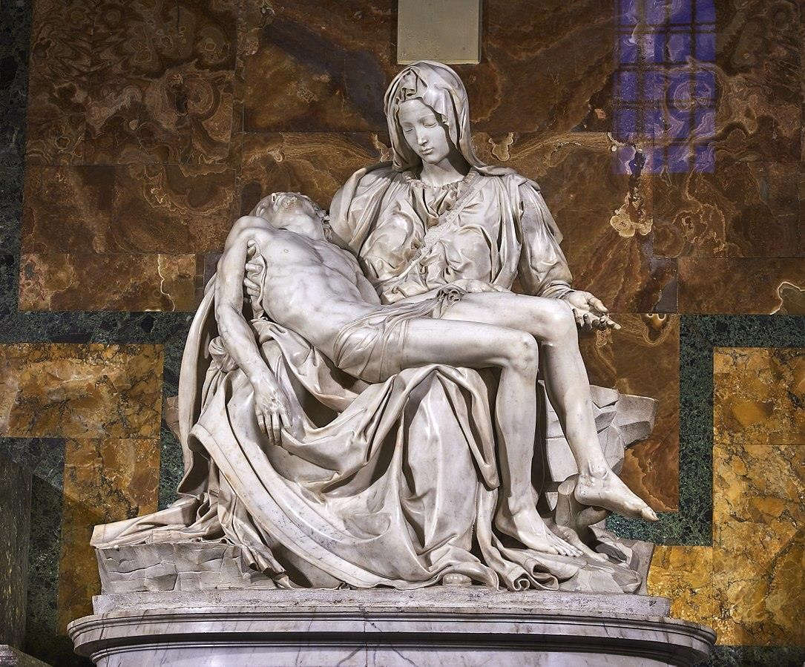
22
3.4)C’è ancora un altro silenzio al di là delle parole, il silenzio della Pietà. Non è un silenzio di morte, ma è il silenzio del mistero della morte, al di là dello stupore e delle domande, al di là della possibilità di una risposta o di un riferimento a parole precedenti. E’ il silenzio misterioso grazie a cui il Signore è potuto scendere nel silenzio dell’inferno; l’accettazione senza frustrazione di una vita inutile e sprecata per Giuda; un silenzio di impotenza liberamente accettata attraverso cui il mondo è stato salvato. Tradito da Giuda che Lui amava ma che non poté salvare: muta contemplazione del supremo paradosso dell’Incarnazione, che fu inutile alla redenzione anche di un amico personale. L’apertura verso questo silenzio definitivo della Pietà è il sommo della lenta maturazione delle prime tre forme di silenzio._{[131]}
1.13 Michelangelo, Pietà vaticana, 1498-9

Slide 23
23
Il silenzio, l’ascolto degli altri e la preghiera come anticipazione della morte²²
TESTI DI I.ILLICH
La morte o è la fine o è un giorno di nascita [birthday]. Se è la fine, è qualcosa che succede all’uomo: il non essere che invade l’esperienza del’essere: ed è inimmaginabile, perché tutto ciò che l’uomo può conoscere eè un’esperienza di vita; se significa la fine non può essercene esperienza; è fine senza senso: non conduce da nessuna parte; se è fine, non è né una delusione né una frustrazione: non è un passo dentro qualcosa di nuovo; è totalmente non comprensibile, perché una negazione di qualcosa non insegna niente riguardo alal cosa che nega._{[513]}
Nella maggioranza degli scritti classici, la preoccupazione per la morte sembra motivata dal desiderio di distruggere la morte o di eludere la questione, razionalizzandone la gravità._{[401]}
Ma la morte è un giorno di nascita; dà significato alla vita come la nascita dà significato e forma al concepimento e alla gravidanza. Quindi è un passo, molto diverso da quelli che lo hano preceduto; il passo finale di una lunga serie di passi; quell’unico passo finale che porta il rifugiato al sicuro dall’altra parte della frontiera._{[514]} La partecipazione alla morte del Signore sulla Croce è il cuore dei Misteri divini._{[403]} La vita nella sua pienezza sopraggiunge al’uomo tutta d’un colpo; ciòche era un processo diviene uno stato._{[398]}
Se la vita è vista alla luce della morte, il morire non è qualcosa che accade all’uomo ma qualcosa che
²² I.Illich, “Prove per la morte [1956]”, in: Ivan Illich, Celebrare la consapevolezza, Vicenza, Neri Pozza, 2020. A cura di Fabio Milana, 513-9; I.Illich, “La fine della vita umana. Un’interpretazione della morte come forma suprema di preghiera [1956]”, in: Ivan Illich, Celebrare la consapevolezza…, 397-414 (numeri delle pp. fra quadre; lieve parafrasi mia).

Slide 24
24
l’uomo fa:_{[514]} altrimenti – per noi che crediamo che la grazia sollevi l’attività umana nel regno del divino senza in alcun modo distruggerne l’umanità – sarebbe inumana. E’ un passaaggio attraverso una soglia entro cui la vita troverà se stessa tutta in una volta, e quel passaggio deve essere un atto della vita, un’azione dell’uomo, l’atto supremo della libertà, la grazia suprema a lui data: l’atto supremamente umano._{[515]} La vita umana è umana solo finché è conscia e libera: la fine della vita umana è quell’esercizio di libertà e consapevolezza che non è seguito da nessun altro nel tempo. _{[404]}
Coloro che affermano che la morte non è nulla, che è soltanto una benedizione, che non è spaventosa, o
non sanno di cosa parlano, o si rifiutano di guardare in faccia la realtà. O non sanno niente di teologia e percià dicono che non perdiamo niente (mentre Tommaso afferma che perdiamo la copletezza della personalità fino al giorno della risurrezione) oppure pretendono per se stessi la dormitio Mariae – una morte come il
“transito” della natura immacolata di Maria._{[516; 408]} La morte comporta la privazione suprema nell’ordine naturale e la suprema prova di fede nell’ordine soprannaturale. Privazione, perché la nostra anima fatta per conoscere e amare attraverso un corpo sarà nuda alla mercè di Dio. Prova di fede, perché senza il sostegno dei sensi e dei concetti che ci sono familiari dobamo avventurarci nella Sua presenza. Non ha senso negare che queste esperienze siano nuove e spaventose._{[516]} Il mondo andrà perso per noi, insieme con l’immagine che ci siamo fatti di Dio._{[409]}
La morte è l’atto supremo dell’uomo compiuto in un clima di terrore,_{[517]} in cui egli accetta orifiuta la chiamata di Dio al giudizio, ripone la sua fiducia nella misericordia e lascia il corpo;_{[411]} attraverso cui egli passa dal tempo, che gli è familiare, all’ignota nudità dell’eterno, lasciandosi il corpo alle spalle; è sua responsabilità permanente prepararsi a questo momento nel quale Dio vuole dargli la più grande grazia della sua vita._{[517]} Il

Slide 25
25
cristiano sa di essere capace di conoscere Dio e di amarlo in un modo soprannaturale perché il suo essere è stato trasformato dalla grazia, e quindi più di chiunque altro è in grado di discernere che la morte è un atto dell’uomo: l’estremo esercizio di libertà e di umiltà per effetto della grazia finale e più importante._{[407]} E’ nel clima di questo terrore supremo che deve essere fatta quell’unica e irrevocabile scelta tra pardiso e inferno._{[410]}
Non c’è alcun modo per prepararsi alla morte facendo delle prove. Un’analisi dela struttura soprannaturale della preghiera mostra un parallelismo di fondo tra il ruolo dell’uomo nella morte e nella preghiera. _{[517]}
La preghiera è un atto dell’uomo sotto l’influsso della grazia (1Cor 12,3)._{[517-8]} Come la morte, la preghiera è l’avventurarsi dell’uomo dal mondo noto dei sensi all’ignoto reame di Dio. Richiede all’inizio una disciplina dei sensi tale da impedir loro di interferire con gli atti di fede. Come per la morte, è la povertà dello spirito abituato a negare se stesso che rende facile la preghiera; come nella morte, nella preghiera i sensi si ribellano; nella morte questa ribellione dei sensi provoca quel terrore supremo di cui abbiamo parlato. I sensi si ribellano perché sentono che la loro fine è vicina. Aspirano a una continuità che non è data loro. La preghiera infatti non è un’attività dei sensi. Essi non eseguono un atto soprannaturale: essi non pregano. Prima o poi quindi proveranno una frustrazione che è un’anticipazione della morte, e a votle la preghiera può dare un assaggio del terrore della morte. Questo lo sa ogni principiante che abbia mai resistito, nel bel mezzo dell’ora stabilita per la meditazione, all’impulso di scappare pieno di disgusto e scoramento e confusione._{[518]}
Preghiera e morte sono attività umane sotto l’influsso della grazia; implicano un’avventura nell’ignoto e una frustrazione dei sensi; sono condizionate dalla povertà dello Spirito; sono diventate belle per effetto dei doni dello Spirito Santo; sono una ricerca esclusiva del volto di Dio da parte dell’uomo._{[518]} L’uomo non può pregare

Slide 26
26
e non può morire fintanto che non è disponibile ad accettare se stesso così com’è in questo momento, e fintanto che non accetta umilmente che Dio si degni di visitarlo così com’è._{[414]}

Slide 27
27
Sulla presenza della morte nella modernità
TESTI DI G.DOSSETTI; WALTER BENJAMIN (1892-1940)
1) sugli aspetti di morte della modernità
Questa umanità, oggi [1994] più che mai terribilmente disgraziata e in pericolo, insidiata da veleni mortali che la percorrono in ogni direzione.²³ A questi veleni mortali si può opporre una grande fede e una grande speranza nella risurrezione di Cristo Gesù, nostro Signore.²⁴
Bisogna rimeditare tutta la dottrina sugli idoli che è nel libro dell’Esodo e del Deuteronomio, nei Salmi, nel libro della Sapienza e nei profeti, specialmente in Isaia e in Geremia e soprattutto nel fondamentale capitolo 16 di Ezechiele: (Ez 16) la prostituzione idolatrica è inevitabilmente sempre sanguinaria.²⁵
per un’analisi delle forme nascoste della soggezione alla morte nella modernità²⁶
Solo il più sprovveduto idealismo può credere che il piacere dei sensi, di qualsiasi natura esso sia, possa determinare il concetto teologico del peccato. Il concetto di lussuria in senso teologico non è determinato da nient’altro che [dalla] sottrazione del piacere dal corso della vita con Dio, il cui legame con essa [vita] risiede nel nome. Il nome stesso è il grido del nudo piacere. Il nome, questa cosa sacra, sobria, in sé priva di
destino, non conosce avversario più grande del destino: che prende il suo posto nella prostituzione, e crea il suo arsenale nella superstizione. Di qui, tanto nel giocatore che nella prostituta, la superstizione che cattura
²³ “Un itinerario spirituale [1994]”, in: I VALORI DELLA COSTITUZIONE, 34. ²⁴ “Un itinerario spirituale [1994]”, in: I VALORI DELLA COSTITUZIONE, 34. ²⁵ “Introduzione” in: LE QUERCE DI MONTE SOLE [1986], ed. 1994, XXIII.
²⁶ W.Benjamin, “Passages di Parigi II”, 958-972; “Primi appunti”, 899-952; “Parigi, la capitale del XIX secolo”, 5-18; “Paris, capitale su XIXème siècle”, 19-35; “Città di sogno”, 432-452, in: I “PASSAGES” DI PARIGI, Torino, Einaudi, 2000, 2 voll. (numeri delle pp. fra quadre; lieve parafrasi mia; enfasi mia).

Slide 28
28
le figure del destino, riempie ogni conversazione amorosa con una saccente bramosia di destino, e davanti al trono di questo finisce con l’umiliare anche il piacere._{[970]}
  Col cartellino del prezzo, la merce fa il suo ingresso sul mercato. E’ diventata un astratto. Una volta sfuggita dalle mani del suo produttore, liberatasi ormai dalla sua particolarità reale, ha cessato di essere ‘prodotto’ e ‘dominio dell’uomo’. Ha acquistato un’”oggettività spettrale” e conduce vita propria. “A prima vista la merce sembra una cosa banale, ovvia. [Ma] dalla sua analisi risulta che è una cosa imbrogliatissima, piena di sottigliezze metafisiche e di capricci teologici”. Liberatasi dalla volontà dell’uomo, la merce si inserisce in una misteriosa gerarchia, recita secondo leggi proprie, come un attore su un palcoscenico. nei bollettini di borsa il cotone ‘sale’, il rame ‘crolla’: gli oggetti si sono resi autonomi, assumono comportamenti umani… la merce è diventata un idolo che, benché prodotto dal lavoro umano, domina sugli uomini stessi. ll rapporto fra uomini assume la forma fantasmagorica di un rapporto fra cose._{[G 5,1/191]} La fantasmagoria della civiltà capitalistica raggiunge la sua massima realizzazione nell’esposizione universale del 1867:_{[11]} le esposizioni universali furono una scuola in cui le masse lasciate fuori a forza dal consumo si compenetravano del valore di scambio delle merci al punto da identificarsi in esse: “VIETATO TOCCARE LA MERCE”._{[24]} Tratti tremendi di questa fantasmagoria: l’umanità fa la figura del dannato. tutto quello che potrà sperare di nuovo si rivelerà essere una realtà già da sempre presente._{[20]}
  La moda prescrive il rituale secondo il quale va adorato il feticcio della merce. Essa è in conflitto con
l’organico: accoppia il mondo vivente al corpo inorganico, e fa valere sul vivente i diritti del cadavere._{[10]} Il feticismo, che soggiace al sex-appeal dell’inorganico, è il suo ganglio vitale. Il culto della merce lo mette al proprio servizio._{[11]} Le esposizioni industriali sono luoghi di pellegrinaggio al feticcio della merce._{[9]}

Slide 29
29
Trasfigurano il valore di scambio delle merci: creano un ambito in cui il loro valore d’uso passa in secondo piano; inaugurano una ” fantasmagoria” in cui l’uomo entra per lasciarsi distrarre. Egli si abbandona alle sue manipolazioni, godendo della propria estraniazione da sé e dagli altri. L’industria dei divertimenti gli facilita questo compito, “sollevandolo” all’altezza della merce. L’intronizzazione della merce e l’aura di distrazione che la circonda è il tema segreto dell’arte di Grandville. Sotto la sua matita la natura intera si trasforma. _{[10]} Le sottigliezze di Grandville esprimono molto bene ciò che Marx chiamava i “capricci teologici della merce”. _{[G}
5a,2/192]
Finisce pazzo._{[10]} Grandville è il precursore del surrealismo e del cinema surrealista soprattutto
(Méliès, Walt Disney). Fu forse il primo dei disegnatori da dare, alla vita larvale dei sogni, una forma plastica ragionevole. _{[K 4,1/443]} Le fantasie di Grandville conferiscono carattere di merce all’universo. _{[10]}
2.3) La folla fa nascere, nell’uomo che vi si abbandona, una sorta di ebbrezza accompagnata da particolarissime illusioni, in modo tale che si vanti, guardando il passante all’interno della folla, di poterlo, dall’aspetto esteriore, riconoscere in tutte le complessità della sua anima. Ma l’incubo, che corrisponde alla illusoria perspicacità del fisiognomista è poi quello di vedere che tutti questi tratti tipici sono alla fine elementi caratterizzanti un nuovo tipo sociale: in modo che l’individualità meglio definita non sarebbe nient’altro che
l’esemplare di un tipo. E’ qui che si manifesta una fantasmagoria angosciante l’individuo, che viene presentato nelle sue moltiplicazioni come “sempre lo stesso”, testimonia l’angoscia del cittadino di non poter
più, malgrado le eccentricità sempre più singolari, rompere il cerchio magico del “tipo”. Baudelaire chiama “infernale” l’aspetto di questa processione._{[29]} Nella haussmanizzazione²⁷ di Parigi – i templi del potere
²⁷ Lo sventramento e ricostruzione di Parigi basato sul principio dei grandi viali uniformi con prospettive che inquadravano i monumenti storici, diventato poi fino ad oggi la “cartolina” più comune della città; coinvolse amplissime zone della città; fu voluto da Napoleone III (“Secondo
Impero”: 1850-70) e affidato all’architetto Haussmann.

Slide 30
30
spirituale e secolare della borghesia devono trovare la loro apoteosi inquadrati dagli scorci delle strade – la fantasmagoria diventa pietra._{[32]} Il mondo dominato dalle fantasmagorie è: la modernità._{[35]} Il viso della modernità ci fulmina attraverso uno sguardo immemore: è lo sguardo di Medusa per i Greci._{[30]}
2.4) Morte e moda._{[G°,6/918]} La moda non è mai stata nient’altro che questo: una provocazione della morte attraverso la donna. E’ finita con la vittoria della morte, nel fiume di asfalto che attraversa i passages._{[D°,2/902]} Moda come dialogo col corpo, cioè con la putrefazione. Moda come parodia del cadavere._{[D°,5/907]} La morte, la stazione centrale dialettica; la moda, la misura temporale._{[C°,2/903]}
3) sulla contraffazione dell’amore e sull’amore
La volontà [la pulsione] scivola incontro al piacere su una via larga, e, come voluttà, trascina nel suo torbido letto ciò che sempre le viene incontro, nel suo corso, in forma di feticcio, di talismano e pegno del destino, portandosi cumuli ammuffiti di lettere, di baci e di nomi. L’amore [invece] si affaccia su una via sinuosa con le dita della nostalgia, a tastoni. Il suo cammino si perde nell’intimo dell’amante, si dischiude nell’immagine dell’amata._{[A°,7/900]}

Slide 31
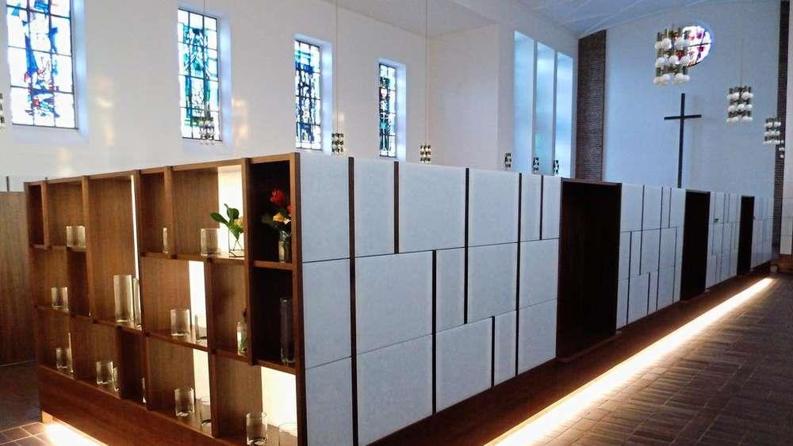
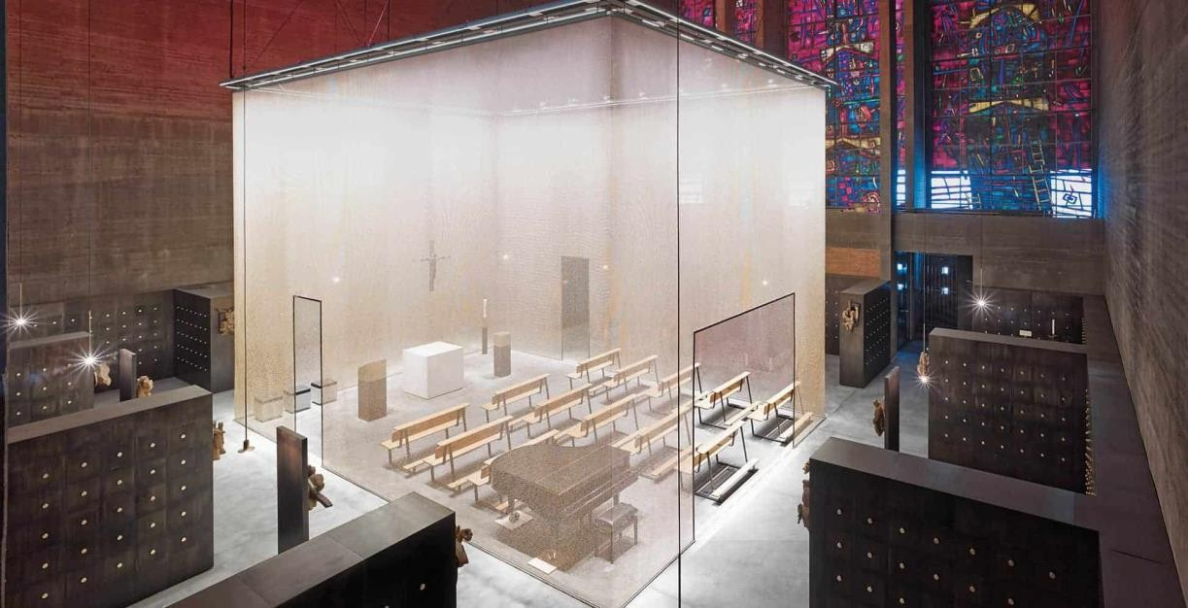
31
IV: UN PROBLEMA ATTUALE
Dove collocare le ceneri dei propri cari?
1.14 Kolumbarium, Marl, D
1.15 Kolumbarium, Köln, D

